Slide 1
Графический портретный рисунок и выразительность образа человека

Slide 2
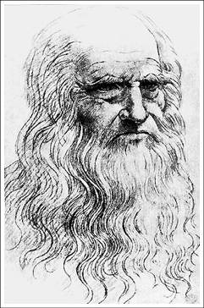
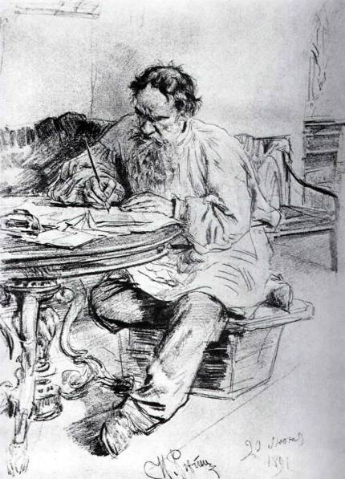
И.Е. Репин Портрет Льва Толстого Зарисовка уголь
Леонардо да Винчи

Slide 3
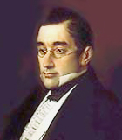
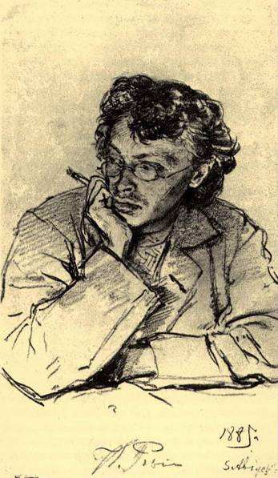
И.Е. Репин «Портрет художника К.К.Первухина» Зарисовка уголь

Slide 4
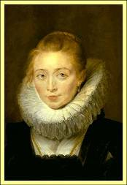
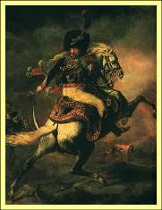
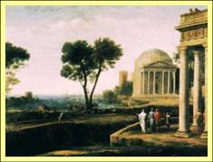
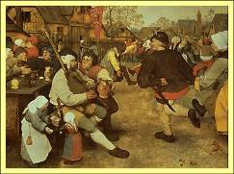
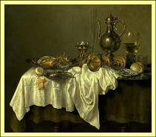
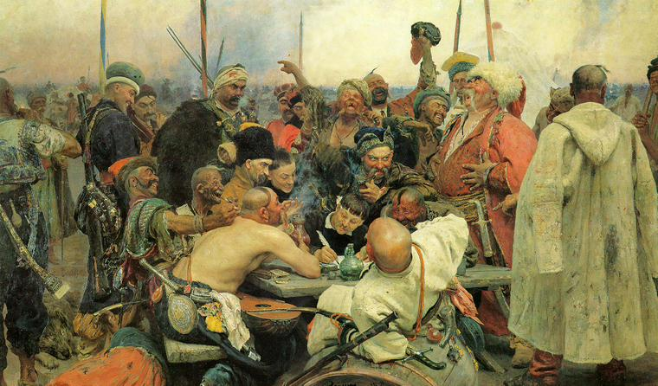
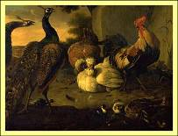
Портрет
Жанры ИЗО
Батальный жанр
Пейзаж
Бытовой жанр
Натюрморт
Исторический жанр
Анималистический жанр

Slide 5
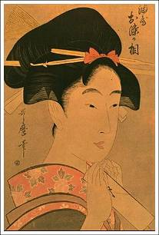
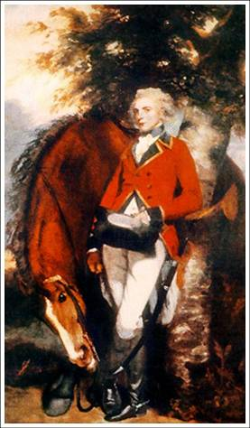
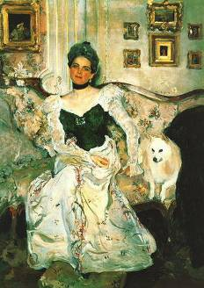
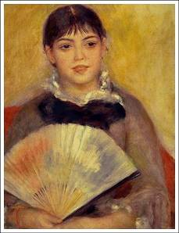
Портрет
Изображение существующего или существовавшего в реальности человека, передающее его внешность, характер, духовный мир, индивидуальность, социальную принадлежность и т.п.

Slide 6
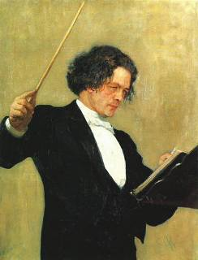
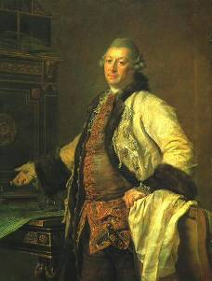
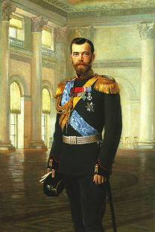
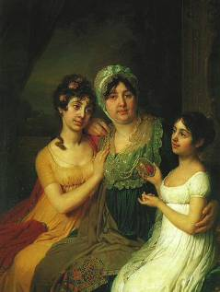
Типы портрета:
Парадный
Камерный
Исторический
Психологический

Slide 7
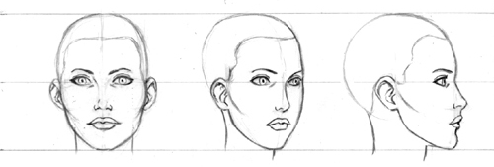
Поворот головы в портрете:
фас
анфас
профиль

Slide 8
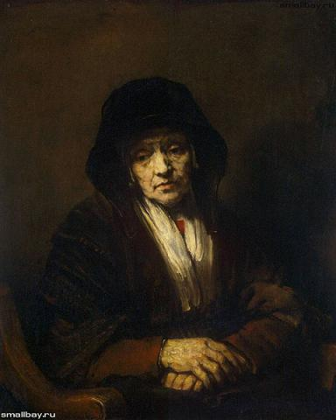
Рембрандт- портрет старухи

Slide 9
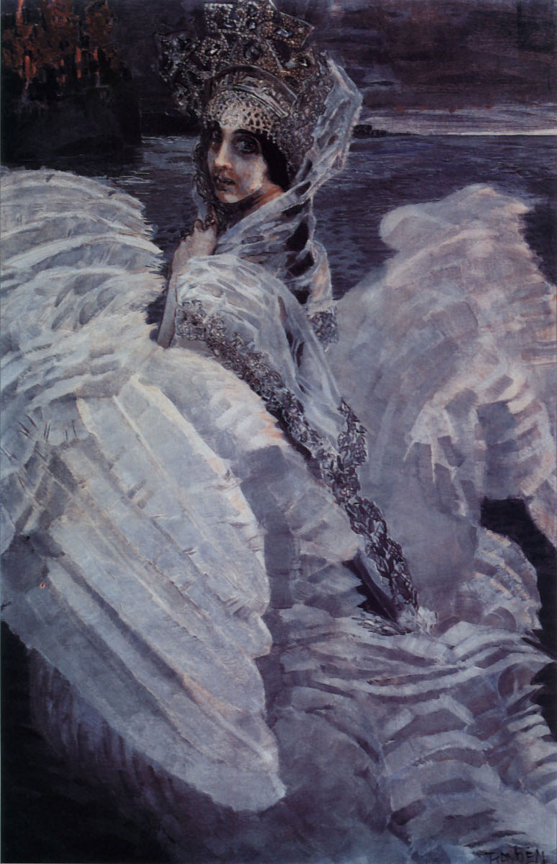
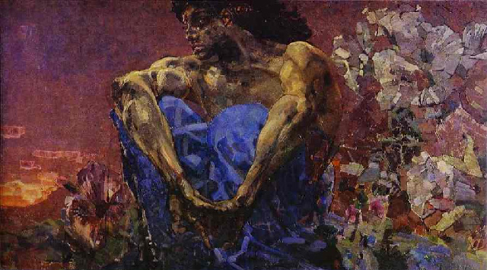
Врубель- «Царевна лебедь» ; «Демон»

Slide 10
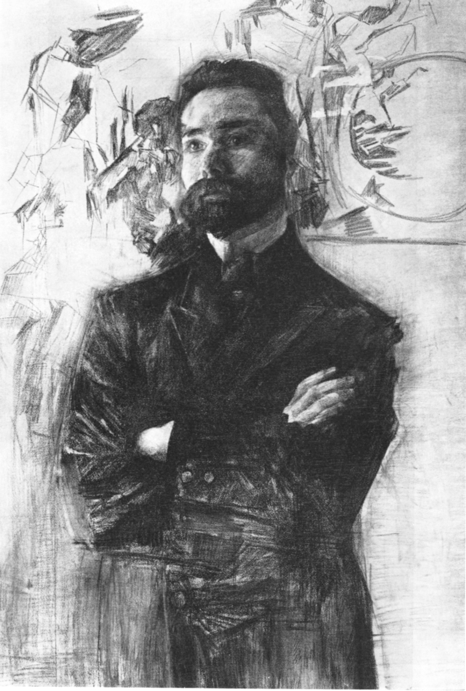
Врубель- портрет Брюсова
Важно передать не только физическое,
но и психологическое сходство с моделью. Подчеркнув или, наоборот, смягчив морщинку на лице, можно добиться успеха
в отображении особенностей характера.

Slide 11
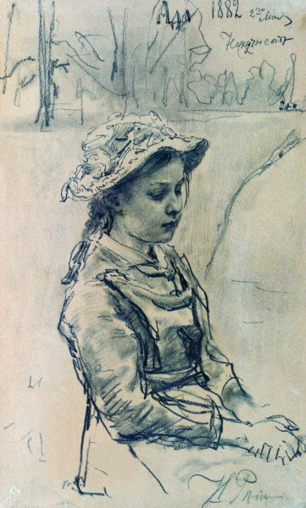
Репин

Slide 12
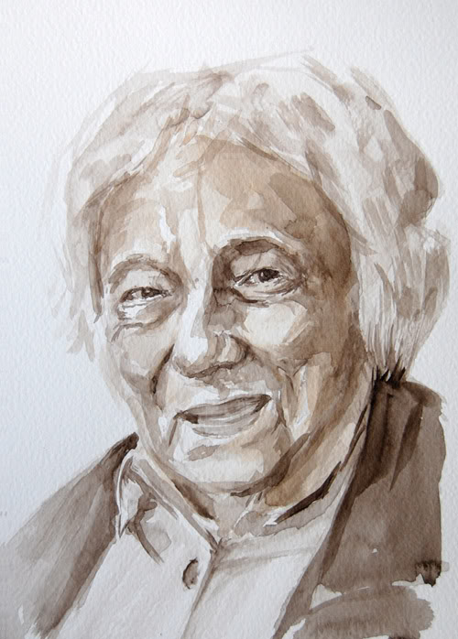
Портрет пожилой женщины

Slide 13
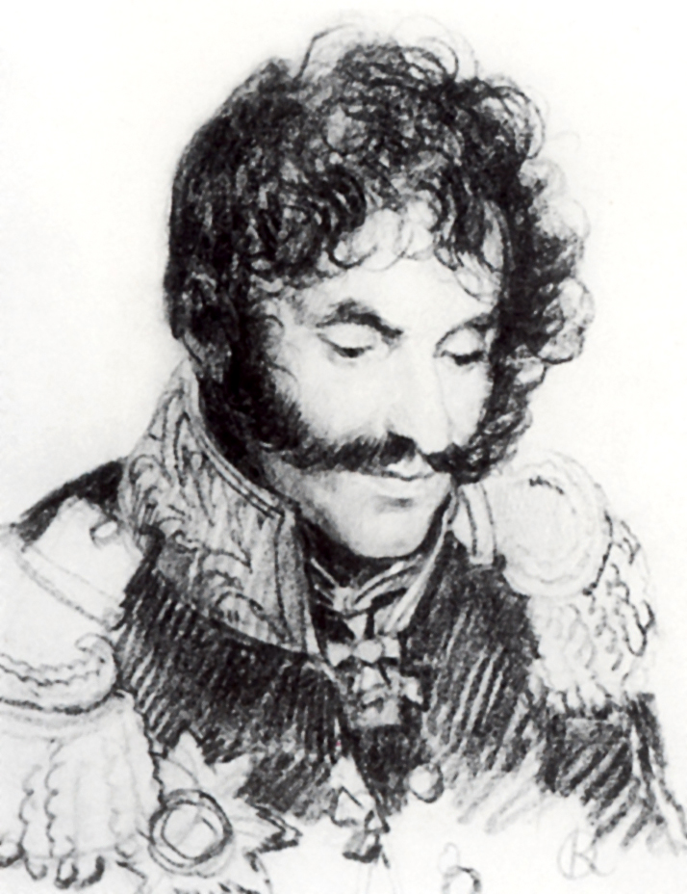
Портреты доносят до нас не только образы людей разных эпох, отражают часть истории, но и говорят о том, каким видел мир художник, как он относился к портретируемому.
Портрет Кипренского

Slide 14
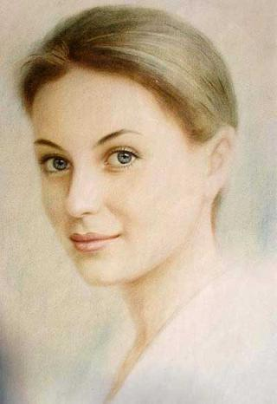
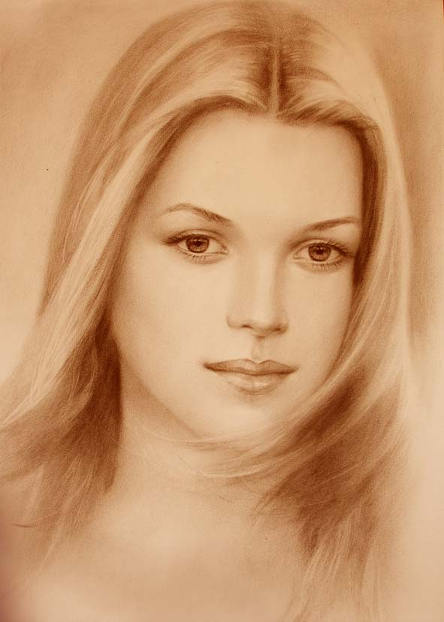

Slide 15
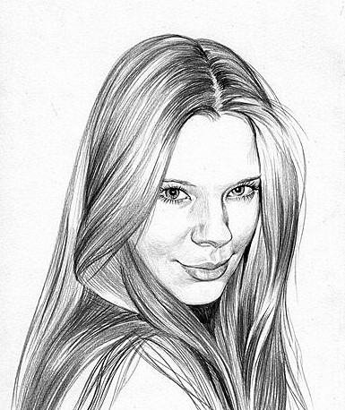
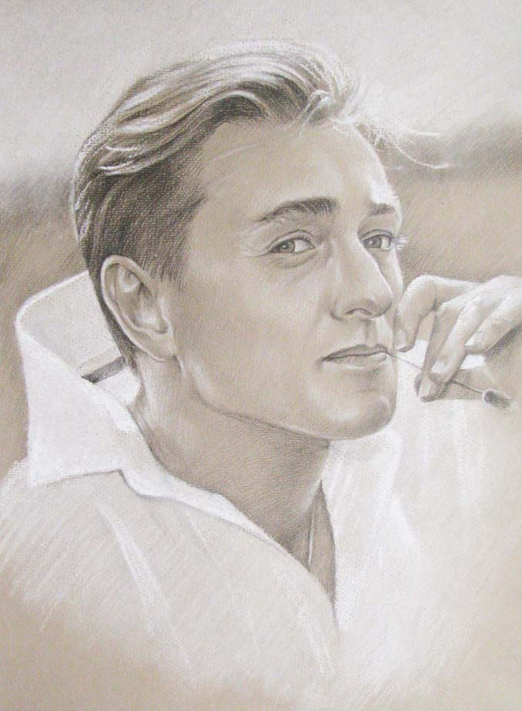
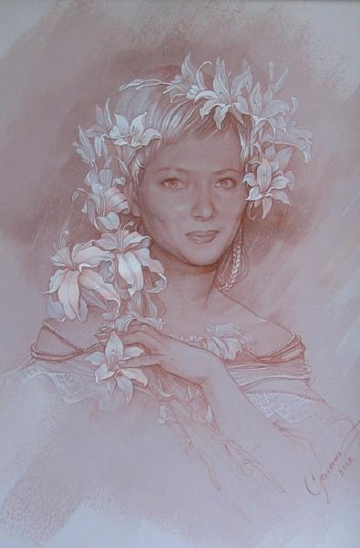
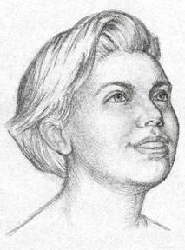
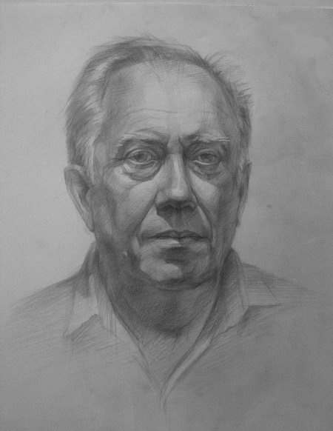

Slide 16
